Slide 1
اختبار الفصل
أ.أحـمـد الأحـمـدي @ahmad9963

Slide 3
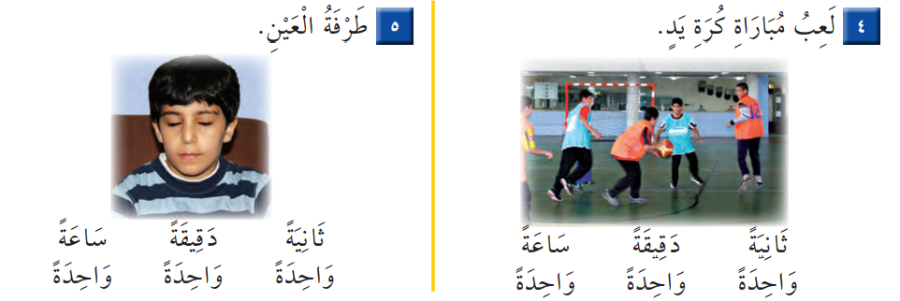
أ.أحـمـد الأحـمـدي @ahmad9963

Slide 4
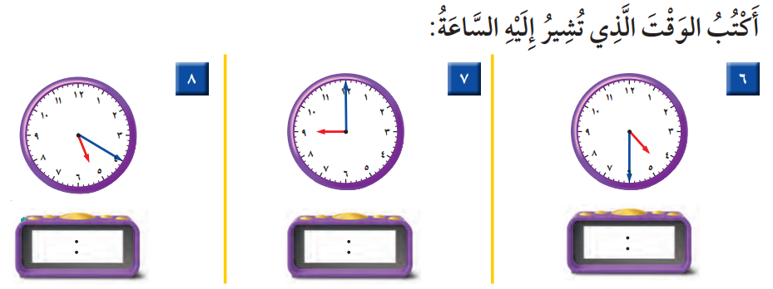
أ.أحـمـد الأحـمـدي @ahmad9963

Slide 5
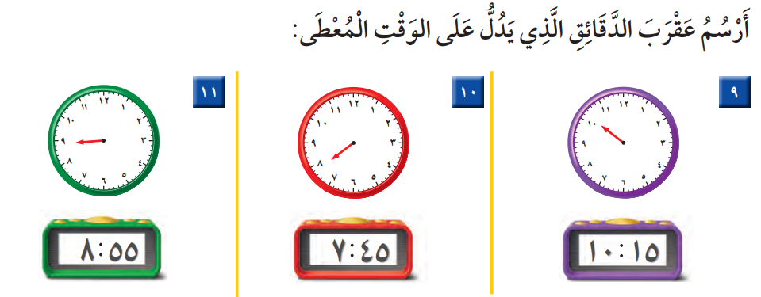
أ.أحـمـد الأحـمـدي @ahmad9963

Slide 6
أ.أحـمـد الأحـمـدي @ahmad9963

Slide 7
أ.أحـمـد الأحـمـدي @ahmad9963

Slide 8
أ.أحـمـد الأحـمـدي @ahmad9963

